Slide 1
Colectivo Vida Independiente de Guatemala “El Colectivo”

Slide 3
Registro jurídico:
Libro de personerías jurídicas de ONG’s, Libro 1, Folio 141
Fecha de constitución:
6 de julio de 2004
Representante legal:
Rosa Magaly Dávila Yaeggy
Dirección física:
1ª calle C 23-85 zona 1, Colonia 10 de Mayo, Ciudad de Guatemala
Correo electrónico elcolectivovidaindependiente@gmail.com

Slide 4
MISIÓN
El Colectivo pretende provocar cambios en las estructuras excluyentes de la sociedad guatemalteca a través del análisis, la reflexión, el debate, la formación e investigación de la situación de las personas con discapacidad, sus familias y sus comunidades para contribuir al fortalecimiento de la participación social, política y económica de esta población.

Slide 6
VISIÓN
Somos un grupo de personas, hombres y mujeres, con y sin discapacidad que aspira a ser un referente filosófico, político, social, económico para el movimiento de personas con discapacidad, en la construcción de una sociedad en donde las personas con discapacidad sean actores e interlocutores en la vida nacional.

Slide 8
OBJETIVO ORGANIZACIONAL
Promover acciones para contribuir en la transformación de las percepciones, actitudes y la participación social de las personas con discapacidad para que éstas alcancen un protagonismo social, político y económico, basado en la vida independiente.

Slide 10
ÁREAS DE TRABAJO
Investigación
Educación
Incidencia política
Asesoría jurídica
Las tres áreas con énfasis en discapacidad, género y derechos humanos

Slide 12
Año | Estudios realizados | Con apoyo de
2010 | Informe “Una Guatemala Accesible es Posible” | Handicap International Riadis Instituto Interamericano sobre discapacidad y desarrollo inclusivo IIDI Making it Work
2010 | Diagnóstico jurídico de la accesibilidad a espacios físicos y transporte para las personas con discapacidad en Guatemala | Fundación Rosa Luxemburgo
2011 | Campaña de incidencia para la concientización sobre acceso de las personas con discapacidad a la justicia en Guatemala | Fundación Rosa Luxemburgo
2011 | Estudio de la situación actual del liderazgo en el movimiento de personas con discapacidad | CBM
2014 | Informe Alternativo para presentar ante el Comité de Derechos de las Personas con Discapacidad de la ONU | Fundación Rosa Luxemburgo
2014 | Sin Acción no hay Derecho. Lo que debemos saber y hacer para lograr avances en los derechos de las personas con discapacidad. | Instituto Interamericano sobre discapacidad y desarrollo inclusivo IIDI
2015 | Informe Auditoria Social, COGUASDI | Fundación Rosa Luxemburg
2015 | Informe Audiencia temática Acceso a la justicia de personas con discapacidad. 154 Periodo de Sesiones, Comisión Interamericana de Derechos Humanos. Marzo 2015 | Disability Rights International
2016 | Borrador de proyecto de ley de discapacidad que busca armonizar la ley nacional con la Convención de Personas con Discapacidad. Hoy es la iniciativa de ley 5125 en el Congreso de la Republica | Legis
2017 | Informe After the Fire, Survivors of Hogar Seguro Virgen de la Asunción at risk. Informe del caso Hogar Seguro, niños, niñas y adolescentes con discapacidad sobrevivientes al fuego. Ver:http://bettercarenetwork.org/sites/default/files/After.pdf | Disability Rights International
2018 | Consultoría técnica para el fortalecimiento del acceso a la justicia y atención de las personas con discapacidad | Fundación Panamericana para el Desarrollo, PADF
2019 | Proyecto Prevención y Eliminación de la Violencia contra Mujeres y Niñas con Discapacidad y su Acceso a la Justicia (en coordinación con LEGIS) | Fondo Fiduciario de Naciones Unidas
2020 |  | Outrights

Slide 13
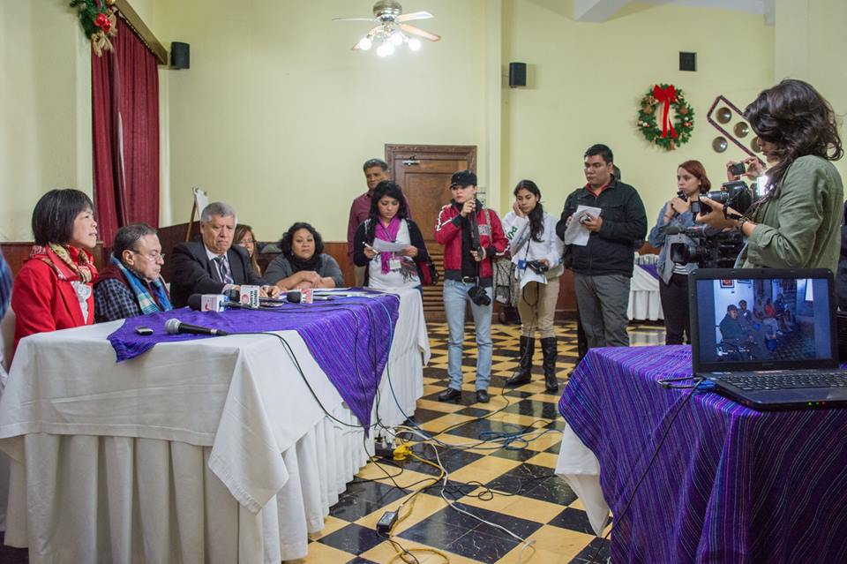

Slide 14
Otras acciones, alianzas…
Somos parte de la membresía de la Alianza Política Sector de Mujeres
Alianza con ACORGUATE por una ciudad inclusiva
Participación en la presentación del informe alternativo durante el examen al Estado guatemalteco por el Comité de la CDPD en Ginebra Suiza, en 2016
En 2015 en coordinación con DRI se presentó en audiencia ante la CIDH para presentar la temática de acceso a la justicia de las PCD
Participación en la elaboración de la iniciativa de ley 5125
Seguimiento a las medidas cautelares otorgadas por la CIDH a los pacientes del Hospital Federico Mora
Somos parte de la Red de Derivación de Denuncias por violencia en contra de las mujeres y niñas

Slide 15
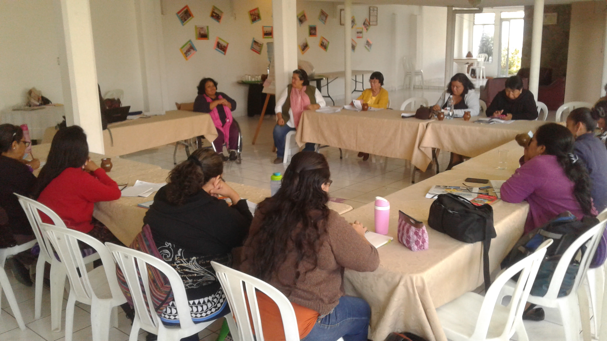

Slide 16
¡MUCHAS GRACIAS!

